Slide 1
الاستدامة وتخطيط الأعمال
Sustainability and Business Planning
Joy Davidson
ROMOR Basic Training Workshop/ 06/09/2017

Slide 2
الأهداف التعليمية
سيلقي هذا العرض التقديمي الضوء على الأدوات التي تساعد على وضع خطط عمل طويلة الأجل، وهذه الأدوات هي مخطط نموذج العمل التجاري BMC وتعزيز الاستدامة طويلة الأجل لخدمات إدارة مخرجات البحث العلمي ROM.
يجب على كل فريق عمل من فرق العمل للؤءسسة العمل على إنشاء مخطط نموذج عمل تجاري لمؤسسته . سيتم مراجعة هذا المخطط بشكل مستمر خلال فترة تنفيذ المشروع لتحديثه بالشكل المناسب
عند الانتهاء من هذا العرض التقديمي سيتعلم القارئ الآتي :
كيفية بلورة مخطط نموذج عمل تجاري خاص بالمؤسسة و البدء بتطوير خطة عمل قادرة على دعم استمرارية تقديم خدمات ROM

Slide 3
ترتيب العرض التقديمي
مقدمة في مخطط نموذج العمل التجاري
التدريب على BMC ضمن فرق عمل- جزء 1
تغذية راجعة لكل فريق
التدريب على BMC ضمن فرق عمل- جزء 2
تغذية راجعة لكل فريق

Slide 4
وظيفة ال BMC
http://www.businessmodelgeneration.com/canvas/bmc
Notes:
ROM services are not a single entity but instead are spread across the institution and involve many different operational units. In this respect, it is very difficult to come up with an accurate picture of the RDM as a whole without looking at the individual RDM service elements to see how costs are incurred and covered across the portfolio of services.
لا تعتمد خدمات ROM على وحدة عمل واحدة في المؤسسة بل تعتمد على مجموعات مختلفة من العمليات و تتطلب جهود كافة فريق عمل المؤسسة. لذلك من الصعب أن نرسم صورة توضيحية دقيقة ل RDM من دون النظر إلى المكونات الفرعية لخدماته، لتقييم كيفية التكبد بالتكاليف وكيفية تغطيتها عبر حزمة الخدمات المقدمة.
BCM is a strategic planning template. It is widely used and can provide you with the building blocks for developing a business model.
BMC هو عبارة عن نموذج للتخطيط الاستراتيجي واستعماله منتشر بشكل واسع حيث يوفر وحدات البناء الاساسية
اللازمة لتطوير نموذج عمل للمؤسسة.
The business model canvas is a visual tool for strategic planning and therefore does not require in detailed knowledge of all cost items, but insightful estimates for expenses. This improves the usability beyond the domain of cost model specialists and allows a high-level view of the digital curation services and solutions.
يعتبر مخطط نموذج العمل وسيلة مرئية للتخطيط الاستراتيجي ولا يتطلب تفاصيل حول النفقات والتكاليف بل تقديرا عاما لها. وهذا من شأنه أن يوسع نطاق المستخدمين لهذا البرنامج ويوفر خدمات وحلول رقمية عالية المستوى.
The ease of use of a Business Model Canvas (BMC) template and the visual representation of essential building blocks makes it suitable for strategic discussions of digital curation business models. A BMC provides an effective approach to identify and meet supply and demand side requirements through associating the identified customer segments with appropriate value propositions.
الاستخدام السهل لهذا البرنامج والتصوير المرئي لمكوناته الرئيسية تجعله مناسبا للتخطيط الاستراتيجي لنماذج الاعمال التي تعنى بالمعالجة الرقمية. كما يمتلك وسيلة فعالة للتعرف على متطلبات الطلب والعرض وسدها من خلال ربط الشرائح المختلفة من العملاء مع القيمة المقدمة المناسبة لهم.
The Business Model Canvas should ‘be printed out on a large surface so groups of people can jointly start sketching and discussing business model elements with post-it note notes or board markers. It is a hands-on tool that fosters understanding, discussion, creativity, and analysis’. https://en.wikipedia.org/wiki/Business_Model_Canvas
من الممكن طباعة الوجهة التفاعلية للبرنامج على لوح كبير ليتمكن الاخرون من المشاركة في التخطيط والمناقشة حول كيفية تشكيل عناصر نموذج العمل، كما بإمكان المشاركون لصق بعض الملاحظات عليه او كتابة بعض الملاحظات عليه. يعتبر البرنامج وسيلة عملية لتعزيز النقاش والابداع والتخطيط والتحليل
The BMC is meant to be completed collaboratively to allow different view points to be captured. It is recommended that you use post its to jot down ideas for each section so that these can be moved around as needed. You’ll be giving this a go as we move through the day.
من المفترض استعمال البرنامج بشكل جماعي وتعاوني لاحتواء جميع وجهات النظر وينصح باستعمال أوراق الملاحظات اللاصقة على كل قسم ليتمكن المشاركون من تغيير اماكنها على اللوح
In a nutshell, the BMC is completed by:
يمكن استعمال البرنامج من خلال الخطوات التالية:
Considering your customers – who is the service for?
يجب أولا تحديد شريحة العملاء (المستهلكين)
Thinking about the value proposition – what value will the service deliver to your customers?
يجب تحديد نوع الخدمة او القيمة المقدمة للزبائن
Assessing how you build a relationship with your customers (i.e., how do you communicate your services and values to your customers).
يجب تحديد آلية التواصل وبناء علاقات مع الزبائن مثل كيفية الترويج للخدمات المقدمة
Considering what channels are provided to allow your customers to communicate their needs and satisfaction with the service to you.
يجب تحديد قنوات التواصل والتوزيع المناسبة التي تتيح للزبائن رفد المؤسسة بالتغذية الراجعة
Identifying the key activities involved in delivering the service.
يجب تحديد الأنشطة والعمليات الرئيسية التي تتعلق بتقديم الخدمات
Considering the resources needed to deliver the service (human, financial, technical).
يجب تحديد الموارد التي تحتاجها المؤسسة لتقديم الخدمة بالشكل المناسب (موارد مالية، بشرية، تقنية)
Identifying any partnerships that might be needed to deliver the service (other operational units, third party service providers, research project partners).
يجب تحديد الشراكات اللازمة لتقديم الخدمات بالشكل المناسب (خدمة مزودة من طرف ثالث، شركاء في أنشطة بحثية، وحدات تشغيلية أخرى)
Identifying the range of costs incurred through delivering a given service.
يجب تحديد التكاليف اللازمة لتقديم خدمة معينة
Understanding how the costs incurred are recovered through revenue streams. Are services charged or are they covered through indirect funding?
يجب معرفة كيفية تغطية هذه التكاليف من خلال مصادر الإيرادات، مثلا هل هنالك رسوم مقابل الخدمة أم أن هنالك تمويل غير مباشر
Important to be clear that completing a BMC will not give you a business plan but it will provide you with the building blocks to develop a more realistic and feasible business plan
من المهم أن نوضح أن هذا البرنامج لن يزودك بخطة عمل جاهزة بل سيعطيك وحدات البناء الأساسية
لتطوير خطة عمل تناسب احتياجات مؤسستك

Slide 5
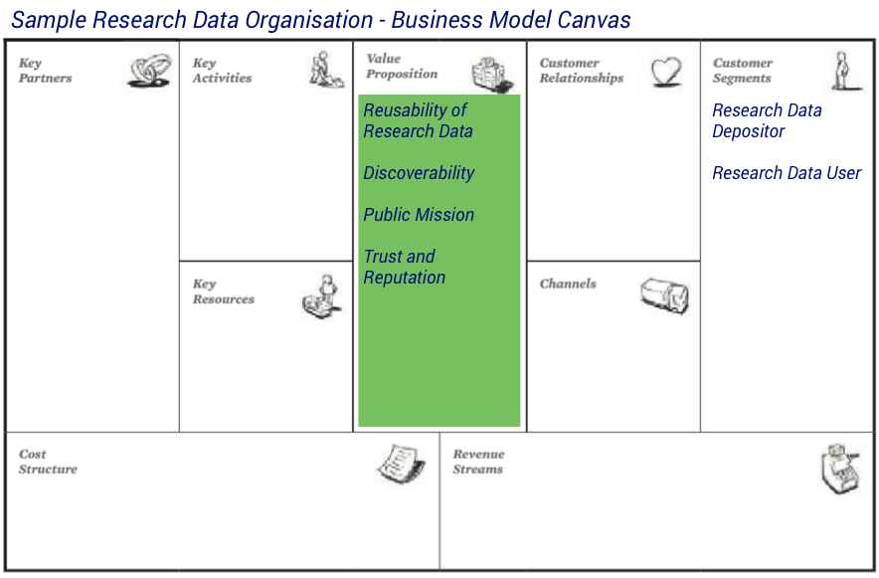
تحديد القيمة المقدمة
Notes:
The central building block of the canvas is the value proposition. It can be seen as the qualities of the product that are offered to the customers considered in the business model. It describes the key reasons why customers use a specific product or a service of a business. A value proposition aims at solving the problems or needs of the customers, and therefore is seen by them as something that provides an additional value.
وحدة البناء المركزية في البرنامج هي القيمة المقدمة و من الممكن اعتبارها بانها مواصفات المنتج المقدمة للعملاء وتوضح هذه القيمة الدوافع الرئيسية لاستخدام العملاء لمنتج معين. تهدف القيمة المقدمة إلى تقديم حلول لمشاكل المستهلكين وسد احتياجاتهم لذلك تعتبر قيمة مضافة.
Questions to consider - why do these customers choose to make use of the services offered by this specific organisation? In essence, we are looking for the key reasons why customers use the specific products/service offered by this organisation over its competitors. These are the value propositions, and they form the central building block of any business model canvas
يجب أن نجيب على السؤال التالي،
لما يتوجب على الزبائن اختيار خدمات مؤسسة معينة؟
اذا يجب أن نبحث عن الأسباب الرئيسية التي تدفع المستهلك الى اختيار خدمات شركة معينة. وهذه الأسباب هي نفسها القيم المقدمة و بدورها تعتبر المكون الرئيسي المركزي للبرنامج.
Example: Typical value propositions for an organisation such as our RDO include increased discoverability of research data, reusability of research data, and the public mission. Data needs to be discoverable in order to be reused, so issues such as data management, support for data producers, data archiving and documentation need to be addressed. Reusability produces new opportunities for innovation and for new data users, whilst reducing the costs of duplicated research effort. Research results often originate from publicly funded projects, and research data repositories can serve the public mission in several ways. The value may also be for improvied transparency and evidence of compliance with funder’s mandates.
على سبيل المثال: القيم المقدمة في المؤسسات التي تعنى بالارشفة الرقمية هي تحسين الوصول الى البيانات وإعادة استخدامها و خدمة عامة الناس. فيجب أن يكون بمقدور الأشخاص أولا الوصول الى البيانات واكتشافها قبل إعادة استخدامها، لذلك من المهم الاهتمام بالقضايا التي تتعلق بالوصول الى البيانات، مثل إدارة البيانات ودعم منتجي البيانات وارشفتها وتوثيقها.
إعادة استخدام البيانات يعزز الابتكار في المعرفة ويساعد المستخدمين في الحصول على معلومات جديدة، وفي نفس الوقت يقلل من التكبد بأعباء اجراء أبحاث متكررة ومنجزة سابقا.
كما قد تنجز الأبحاث بتمويل من الجكومات وباستطاعة المستودعات الرقمية مساندة هذه المشاريع وخدمة العامة. وتستطيع المستودعات أيضاً تعزيز الشفافية في المشاريع وتوفير أدلة على خضوع المشروع لشروط الممولين.
Important to note here that the value propositions may be multiple and targeted to particular customers.
من المهم أن نلاحظ أن القيم المقدمة من الممكن أن تكون متعددة وتستهدف جميعها شريحة عملاء واحدة.

Slide 6
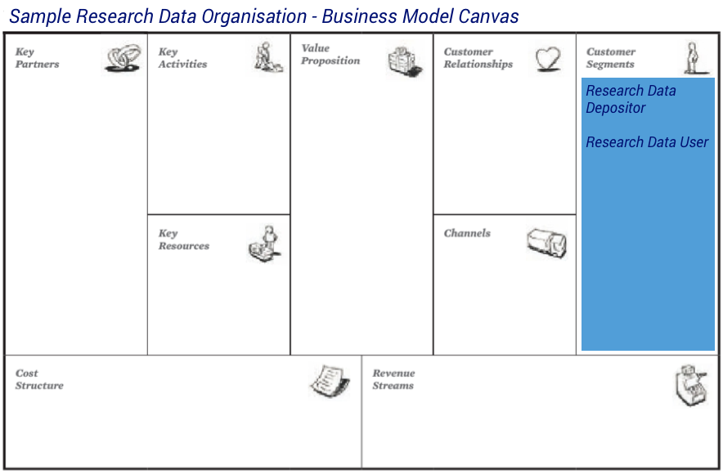
تحديد شريحة العملاء المنشودة
Notes:
The customers of a business model are listed in the customer segments building block. Here they are divided into separate segments if they have different requirements and if they need to be addressed with a separate offer. Customers are also grouped in separate segments based upon on whether a different channel is used for product distribution or service provision. Other reasons to define a separate customer segment are different types of relationships, profitability and customer interests in different aspects of the offer.
يتم إدراج الزبائن في بند شرائح العملاء في برنامج نموذج العمل، ويتم تقسيم العملاء إلى شرائح فرعية مختلفة حسب احتياجاتهم لتقديم الخدمات التي تناسب تطلعاتهم. كما من الممكن تقسيم شرائح العملاء حسب طريقة إيصال الخدمات المطلوبة وقنوات التوزيع. يساعد تقسيم العملاء إلى شرائح على سير العمل بشكل سلس بسبب اختلاف معدلات الربح والعلاقات واهتمامات الزبائن في العروض المقدمة، لذلك يجب ترتيبهم تحت فئات مختلفة.
Example: For our sample research data repository, there are basically two customer segments, those who want to deposit their research data and the ones who want to access and use deposited research data. The latter may include researchers looking to build upon existing work or it could be the HEI wanting to check compliance with funders mandates (e.g., has data been deposited as required at the end of the projects? REF2020?). It may also be something that the funder wishes to be able to confirm.
اذا أردنا تطبيق هذه الخطوة على المستودعات الرقمية، فالعملاء ينقسمون إلى مجموعتين، مجموعة تسعى الى إيداع أبحاثها في المستودع الرقمي، ومجموعة تريد الوصول إلى المعلومات الموجودة في المستودع، أو ابتكار أبحاث جديدة مبنية على أبحاث سابقة، أو قد تكون هذه المجموعة عبارة عن مؤسسات تعليم عالي تسعى إلى التأكد من التزام المشاريع بشروط الممولين، مثل التأكد من إيداع البيانات في المستودعات الرقمية.

Slide 7
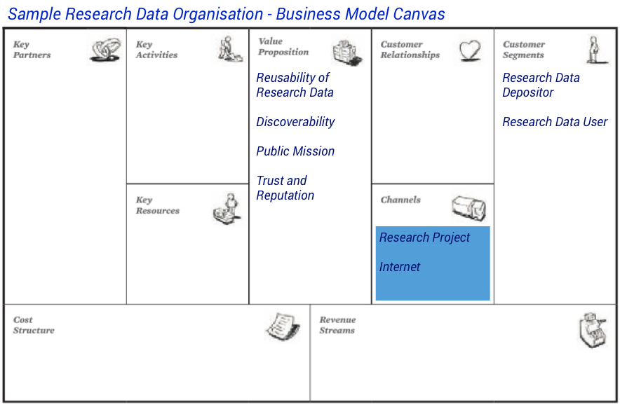
تحديد قنوات التوزيع
Notes:
The channels of a business model canvas describe the interface of a company to its customers. Through this interface a company can raise awareness about its offers, let customers evaluate the company’s value propositions, and make use of the services. It also describes the distribution channels and support activities.
يحتوي بند قنوات التوزيع في البرنامج على وصف للوجهة التفاعلية للشركة التي تستخدمها للتفاعل مع زبائنها، وتستطيع من خلالها إعلام العملاء بالعروض المقدمة وتحديد قنوات التوزيع المناسبة والدعم الفني المطلوب، بالإضافة الى إتاحة المجال للزبائن بتقييم العروض المقدمة والاستفادة منها.
Consider - which channels are used to communicate to customers? Consider not only the channels through which an organisation sells/delivers its services and products, but also the channels used to promote values and raise awareness.
يجب الاخذ بعين الاعتبار قنوات التوزيع التي تتيح للشركة عرض وإيصال خدماتها للزبائن، كما تتيح أيضا رفع الوعي بقيم الشركة وتعزيزها.
In our example, the research data repository provides an web interface to its holdings to enable simple access for its customer segments. The repository will also have ongoing communications with content creators who will be depositing their data. These might include for example individual face-to-face contact, support via telephone, online training material and manuals and workshops and courses promoting sustainable data archiving and reuse of data.
في حالة المستودعات الرقمية، فإن هذه المستودعات توفر وجهة تفاعلية الكترونية لعرض مقتنياتها وإتاحة الوصول إليها من قبل العملاء. كما توفر هذه المستودعات دعم فني وتواصل مستمر مع منتجي ومودعي المواد، مثل التواصل الوجاهي المباشر أو عن طريق الهاتف، بالإضافة الى توفير مواد تدريبية وتوجيهية وورش ودورات تعزز استخدام البيانات الرقمية و إجراء عملية أرشفة مستدامة لها.
Remember to consider your customers here – you should have some channel for reaching each customer you have identified.
يجب الأخذ بعين الاعتبار كل زبون واحتياجاته الخاصة واختيار قناة التوزيع والاتصال المناسبة له

Slide 8
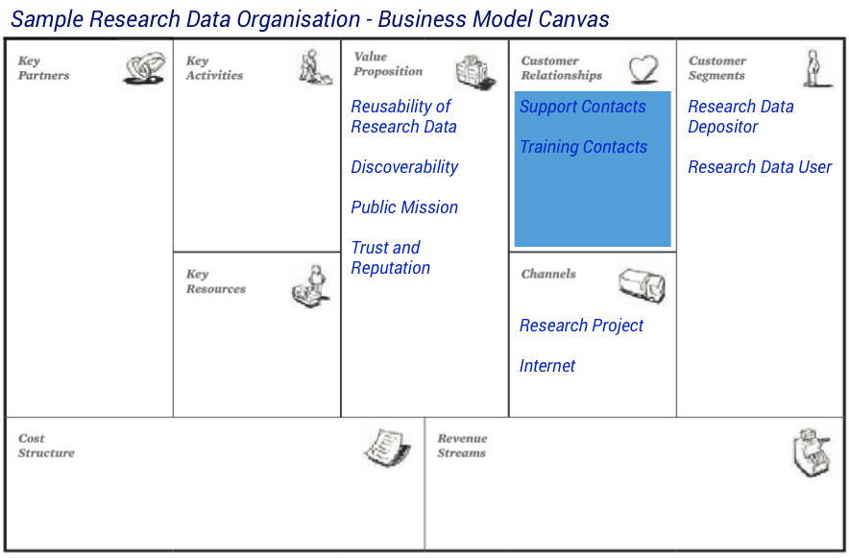
إنشاء علاقات مع الزبائن
Notes:
The customer relationship building block consists of the relations of the company to its customer segments. Relationships are used to acquire new customers and to keep in touch with current customers. They can be personal (where customers interact with real humans), or automated (where customers are using services that do not need direct human interactions).
يتمحور بند العلاقة مع الزبون حول العلاقة بين شرائح العملاء والشركة، حيث من المهم بناء علاقات مع العملاء لاكتساب عملاء جدد أو المحافظة على العملاء الحاليين. من الممكن بناء هذه العلاقات عن طريق تفاعل بشري أو تفاعل آلي مع العملاء(حيث يختار العملاء خدمات لا تحتاج الى تفاعل بشري لاستخدامها والانتفاع بها).
Consider, too, interactions across the product lifespan from initial contact with new customers, through to ongoing interaction with existing customers. List these on the business model canvas.
يجب الأخذ بعين الاعتبار جميع أنواع التفاعل المحتملة مع العملاء في جميع مراحل تقديم الخدمات المطلوبة، مثل التواصل الأولي مع العملاء الجدد وتوفير الخدمات لهم والتواصل المستمر مع العملاء الحاليين
Example: Our RDO offers individual face-to-face contact and telephone support for research data users. Training is also provided to these users via online training material, online manuals, and presenter-delivered courses in order to promote sustainable data archiving and data reuse. Support and training is also offered to research data depositors via the same range of interactions to ensure any data being considered for deposit complies with the applicable technical, legal and descriptive (metadata) requirements.
في حالتنا يقوم ال RDO الخاص بنا بتوفير قناة تواصل وجاهي أو تواصل هاتفي لمستخدمي البيانات البحثية. كما نوفر مواد تدريبية وكتيبات إرشادية إلكترونية بالإضافة إلى دورات، كلها متاحة للمستخدمين بهدف تعزيز أرشفة البيانات بطريقة مستدامة وإعادة استخدام البيانات. كما نقدم قنوات اتصال ودعم وتدريب إلى مودعي البيانات البحثية في المستودع الرقمي، للتأكد من أن البيانات المودعة تتماشى مع المتطلبات التقنية والقانونية والوصفية للمستودع.

Slide 9
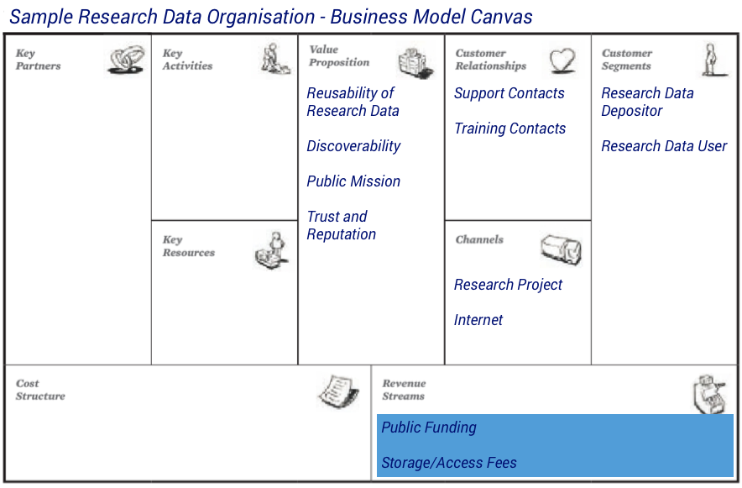
تحديد مصادر الإيرادات
Notes:
The revenue streams represent the flow of payments to a company. A successful business model needs to understand for which value proposition its customers are willing to pay. Revenue streams can be one-time payments or periodical payments. There are many different mechanisms to generate revenues.
مصادر الإيرادات هي عبارة عن التدفقات النقدية الواردة للشركة. ليكون ناجحا ، يجب أن يأخذ نموذج العمل بعين الاعتبار نوع القيم المقدمة التي يكون المستهلك على استعداد للدفع مقابلها. من الممكن أن تتكون مصادر الإيرادات من دفعة واحدة أو من دفعات متعددة. هنالك الكثير من الآليات التي يمكن اتباعها لتوليد عائدات للشركة.
Use the business model canvas to assess this by linking the revenue streams you identify to both the customers segments and the value propositions already listed on the canvas. Add this to the canvas to complete the customer perspective.
استخدم مخطط نموذج العمل التجاري لربط مصادر العائدات مع شريحة العملاء المناسبة والقيم المقدمة المدرجة على البرنامج، وهكذا تكون قد أكملت مكونات منظور العملاء
Public funding forms one revenue stream for our RDO, and this ensures that the expenses for operating and maintaining the repositories are covered. Additional fees could be charged for both data depositors and data users, and allocated for further development of the repository services catering to both customer segments.
في حالتنا(المستودعات الرقمية) فإن الدعم الحكومي يشكل إحدى مصادر الإيرادات التي قد تؤمن تغطية نفقات تشغيل المستودع وصيانته، أما بالنسبة للنفقات الأخرى فيمكن تغطيتها عن طريق وضع رسوم ملزمة لمودعي المواد ومستخدمي البيانات، ومن الممكن استخدام هذه الإيرادات لتطوير المستودع بطريقة تخدم هاتين الشريحتين من العملاء.

Slide 10
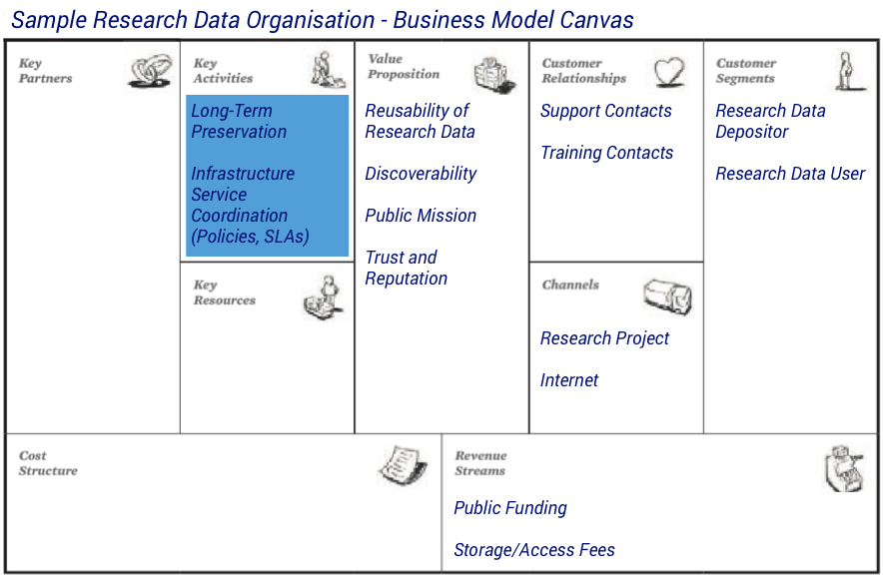
تحديد الأنشطة الرئيسية
Notes:
The key activities are those that are required to enable a value proposition and make use of the key resources in order to offer them to customers. These activities can be to produce a physical asset, which is typical for manufacturing business models. They can also be problem solving, which is often the case if a company is offering a service as a value proposition. Consulting and training activities are common key activities in these cases. The third type of key activities are platforms to enable a value proposition. For example, the way credit card companies require activities related to their transaction platform connecting merchants, customers and banks.
يعتبر بند الأنشطة الرئيسية ضروريا لاستغلال الموارد الأساسية وتكوين قيم مقدمة للعملاء. باستطاعة هذه الأنشطة توليد موجودات مادية والتي تعتمد عليها نماذج الاعمال الصناعية بشكل خاص، وتوليد موجودات معنوية مثل إيجاد حلول للمشاكل، أو مثل تقديم خدمات استشارية أو إجراء أنشطة تدريبية والتي تعتمد عليها الشركات التي تقدم خدمات للعملاء. كما قد تتخذ هذه الأنشطة شكل منصات لتوفير القيمة المقدمة وإيصالها، مثل الأنشطة التي تتبعها شركات البطاقات الاعتمادية والتي تتعلق بإيجاد منصة تربط العملاء والتجار والبنوك مع بعضهم البعض.
To model the activity perspective, start with the question - what activities does the organisation need to do in order to deliver products and services to its customers? In terms of our business model, activities enable the value propositions to be delivered by putting the rest of the organisation to work. Look out for different types of activity. In production environments, activities may generate physical products; in service environments, activities may include training, consultancy and problem-solving.
السؤال الذي يجب أن نطرحه هنا هو: ما نوع الأنشطة الرئيسية التي تحتاج المؤسسة القيام بها لإيصال المنتج أو الخدمة إلى زبائنها؟
في حالتنا، فإننا بحاجة إلى أنشطة تتضمن عمل جميع وحدات المؤسسة معاً لإيصال القيمة المقدمة للعملاء. وكما ذكرنا سابقاً فإننا يجب ان نراعي نوع الخدمة المقدمة وبيئة العمل لتحديد الأنشطة اللازمة؛ في بيئة العمل الانتاجي من الممكن أن تولد الأنشطة منتج مادي، بينما في بيئة العمل الخدماتي من الممكن أن تولد خدمات استشارية أو تدريب أو حلول.
Example: The key activities performed by our RDO comprise long-term preservation activities, and the coordination of infrastructure services such as policies, contracts, and service-level agreements (SLAs).
مثال : تهدف الأنشطة الرئيسية المتبعة في المستودعات الرقمية الى الحفاظ على البيانات على مدى طويل و تنسيق البينة التحتية وخدماتها مثل إنشاء العقود ووضع السياسات الضرورية.

Slide 11
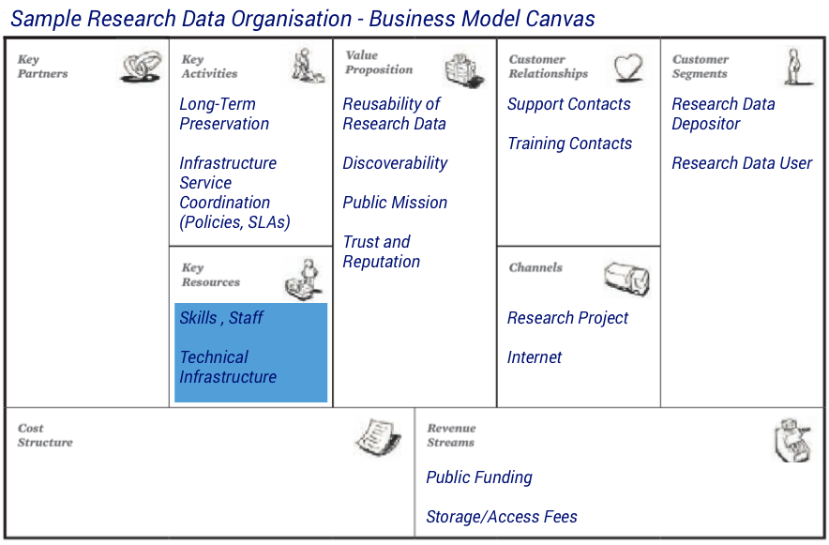
تحديد الموارد الرئيسية
Notes:
The building block key resources deals with resources that are required to offer a certain value proposition. Key resources can be physical (such as buildings or machines), intellectual (such as patents or partnerships), human (such as researchers or software developer), or financial (such as a budget large enough to conduct long-term studies for pharmaceutical research and development).
تم تخصيص بند الموارد االرئيسية في البرنامج لإدراج الموارد اللازمة لتوفير قيمة مقدمة معينة. من الممكن أن تكون هذه الموارد مادية مثل المرافق والأجهزة، او فكرية مثل بناء شراكات، او بشرية مثل توفر الباحثين والمبرمجين، او مالية مثل توفر الميزانيات والتمويل.
The next question is - what assets need to be in place within the organisation in order to perform these activities?
السؤال الذي يجب أن نطرحه هنا هو: ما هي الموارد التي يجب توافرها في المؤسسة لتنفيذ عملها وأنشطتها بالشكل السليم؟ كما ذكرنا سابقاً يجب أن تتناسب الموارد مع عمل المؤسسة
Example: Key staff assets required to support the activities of our RDO are the specialist skills of archivists and librarians. A key physical asset is the technical infrastructure that enables the repository to offer its services.
مثال: من إحدى الموارد البشرية التي نحتاجها في عملنا لتشغيل المستودعات الرقمية هي توفر احترافيين متخصصين مثل أمناء المكتبات والأرشيف. وإذا أردنا إعطاء مثال على إحدى الموارد المادية الضرورية لعمل المستودعات الرقمية وخدماتها بالشكل السليم فهي توفر البنية التحتية التكنولوجية المناسبة.

Slide 12
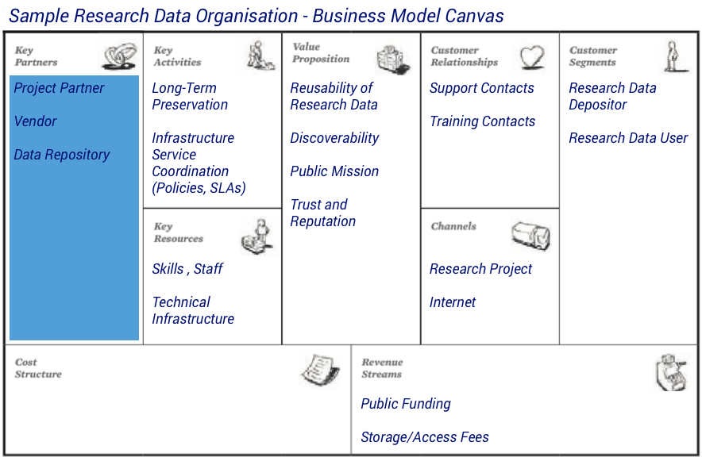
إنشاء شركات رئيسية
Notes:
There are three basic motivations for creating key partnerships. The first reason is that a business model requires a specific activity that cannot be performed by the company on its own, when a key resource is missing or not sufficiently available—such as specialised knowledge or a technical infrastructure. Another motivation is the economy of scale to reduce costs and to optimize the use of resources. Sharing infrastructure and outsourcing are effects of these optimising partnerships. The third reason is risk reduction and reduction of uncertainties where partnerships are formed even between market competitors to collaborate and develop new offers. The high financial risk is shared among the partners, and they create new potential products or services such as large software solutions or new standards.
هنالك ثلاثة دوافع لبناء علاقات مع شركاء رئيسيين؛ يتمثل الدافع الأول بعدم توفر إحدى الموارد الرئيسية المطلوبة في المؤسسة واللازمة لتنفيذ نشاط معين، مما يستدعي لجوء المؤسسة إلى بناء علاقات مع شركاء يملكون هذه الموارد؛ الدافع الآخر يتمثل بالرغبة في تقليل التكاليف والاستخدام الأمثل للموارد، حيث مشاطرة البينة التحتية مع شركاء آخرين والاستعانة بمصادر خارجية يقلل الأعباء المالية في المؤسسة؛ ينشئ الدافع الثالث من رغبة المؤسسات بالحد من المخاطر وخلق بيئة عمل مستقرة، وذلك عن طريق خلق شراكات تعاونية لمواجهة هذه المخاطر، وخصوصا المخاطر المالية، وابتكار خدمات أو معايير جديدة.
Consider - are there any gaps in organisational capabilities that limit the ability to deliver the value proposition? Gaps, in this sense, could be a lack of resource or an inability to perform certain activities. If so, look at the potential to strike partnerships that can fill these gaps.
يجب أن تتساءل إذا ما كان هنالك موارد أو قدرات غير متوفرة في المؤسسة والتي تحد من قدرتها على إيصال الخدمات أو القيمة المقدمة لزبائنها، حيث في هذه الحالة يجب البحث عن شركاء يملكون هذه الموارد لخلق علاقات تعاونية بين الطرفين.
Example: Repositories can collaborate within research projects and therefore universities and other research organisations are often key partners. Additional key partners are third party vendors who provide commercial solutions for the keys activities, for example, outsourced curation activities like digitisation. They can also provide support for the key resources, for example, consulting services for certification of digital repositories or outsourced technical infrastructure such as storage. A third group of key partners are the other research data repositories, which can share parts of the infrastructure and which can exchange knowledge and provide access to a wider selection of digital asset.
مثال: باستطاعة المستودعات الرقمية التعاون فيما بينها ضمن اطار مشروع بحثي مشترك وبذلك تعتبر الجامعات والمراكز البحثية إحدى الشركاء الرئيسيون في هذا المشروع. ويمكن خلق شراكات مع البائعين والشركات الاخرى للاستعانة بمصادر خارجية لتقديم خدمات وحلول تجارية، مثل إدارة ومعالجة البيانات. بجانب دعم الشركاء للأنشطة الرئيسية في المؤسسات، فإن باستطاعتهم أيضاً المساهمة بتوفير موارد رئيسية، مثل الخدمات الاستشارية المتعلقة باعتماد المستودعات والبينة التقنية التحتية اللازمة لتخزين البيانات. كما من الممكن اعتبار المستودعات الرقمية الأخرى شركاء رئيسيون، وبذلك باستطاعة المؤسسات تشاطر البينة التحتية وتبادل المعرفة والخبرات وتوفير قاعدة بيانات مشتركة وغنية بالمعلومات.

Slide 13
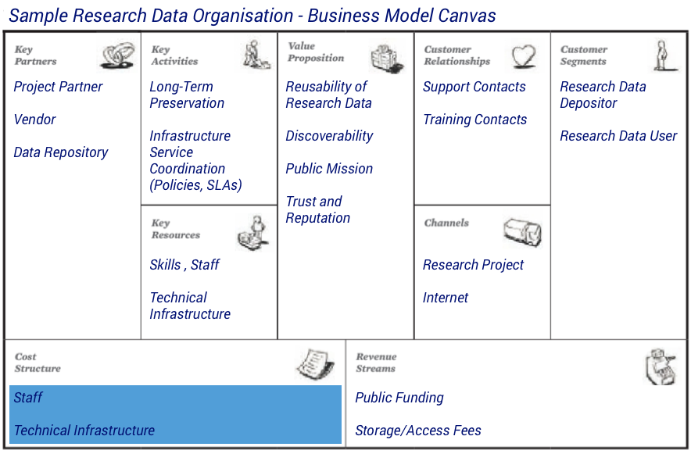
وضع هيكل للتكاليف
Notes:
The cost structure lists the most significant cost elements of a business model. This could be the most expensive key activities or key resources. A more detailed evaluation of costs structures is best undertaken using cost models as this is not the aim of this business model canvas.
يحتوي بند هيكل التكاليف على أهم التكاليف المالية في نموذج العمل ومن الممكن أن يتكون هذا البند من أكثر الأنشطة أو الموارد تكلفة. ومن المهم الإشارة إلى أن هذا البند لا يحتوي على تقييم تفصيلي للتكاليف وإنما نظرة عامة . لإدراج مزيد من التفاصيل يُستعمل برنامج «نموذج التكلفة».
Cost structure examines how the key activities drive the costs being incurred by the organisation, and importantly whether these costs align with the value proposition. Keep in mind that costs may be fixed or may be scalable.
يوضح بند هيكل التكاليف كيفية تكبد المؤسسات بالمصاريف المالية التي تنشأ من القيام بالأنشطة الرئيسية، ويبين ما إذا كانت هذه التكاليف تتوافق مع القيمة المقدمة. يجب الأخذ بعين الاعتبار أن هذه التكاليف قد تكون ثابتة أو متغيرة.
Example: The revenue stream is generally mainly through public funding and can be extended with usage fees, such as depositing fees in relation to the volume of curated research data or fees for accessing deposited data. As part of the public mission most repositories are keen to enable access for a large user community and would not like to restrict the access by introducing fees for accessing and using the deposited research data.
مثال: في حالة المستودعات الرقمية فإن مصادر الإيرادات تنبع من التمويل الحكومي و من الممكن تعويضها عن طريق فرض رسوم على إيداع البيانات او الوصول اليها. ومع ذلك تفضل المستودعات الرقمية عدم فرض أي رسوم تتيح الوصول إلى البيانات الرقمية، لإفادة أكبر شريحة ممكنة من القراء، بصفتها جزءاً من مهمة الحكومات في خدمة عامة الناس والمجتمعات.

Slide 14
تمرين جماعي (جزء1): القيمة المقدمة والعملاء وقنوات التوزيعة Group exercise part one – value proposition, customers, and channels
اتبع الخطوات التالية ضمن فرق العمل في مؤسستك :
أعد تقييم القيم المقدمة التي حددتها مسبقاً خلال هذا العرض التقديمي، هل تغيرت؟
حدد من هم المستفيدون من خدمات مؤسستك ، هل تتناسب القيم المقدمة مع شريحة العملاء؟ إذا كان الجواب لا، فكيف ستصل للشريحة المناسبة؟
ما هي قنوات التوزيع التي ستختارها للترويج عن خدماتك بين العملاء؟
كيف ستنشئ علاقات مع الزبائن وتحافظ عليها؟

Slide 15
تمرين جماعي (جزء 2): التكاليف والعائدات Group exercise part two – costs, revenue
اتبع الخطوات التالية ضمن فرق العمل في مؤسستك :
حدد الأنشطة والإجراءات اللازمة لتقديم خدماتك
خذ بعين الاعتبار التكاليف التي ستتكبدها المؤسسة خلال تقديم الخدمات للعملاء
3 . ما هي مصادر العائدات المحتملة التي ستغطي التكاليف التشغيلية؟
هل هناك إمكانية لإنشاء شراكات مع جهات أخرى لدعم تقديم الخدمات؟
Please spend 30 minutes discussing these.

Slide 16
تمرين جماعي: أدوات القياس
ما هي المعايير والمقاييس التي ستتبعها لتقييم الخدمات المقدمة ؟
كيف ستحصل على هذه المقاييس؟

Slide 17
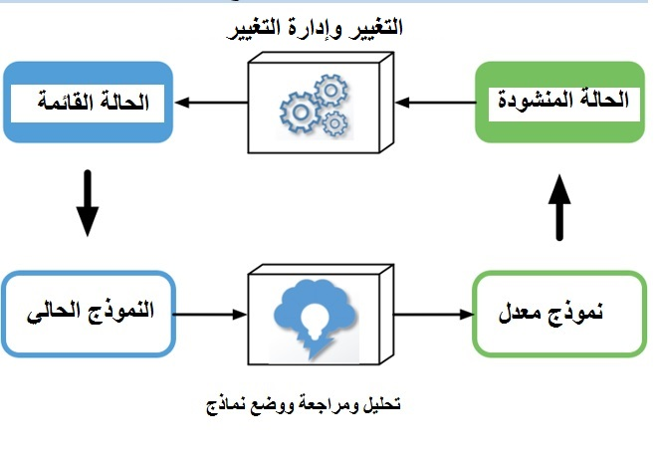
استدامة نموذج عملك
Notes:
Keep in mind that the business model you use now is unlikely to remain a perfect fit for your organisation over the longer term. Changes in legislation, evolving stakeholder needs, and potential new revenue streams necessitate the ongoing evaluation and refinement of your business model to ensure that your operations remain viable over time.
خذ بعين الاعتبار أن نموذج العمل الذي تستخدمه في الوقت الراهن قد لا يبقى مناسبًا لمؤسستك في المستقبل؛ من المهم مراجعة وتقييم وإعادة هيكلة نموذج العمل بشكل مستمر في ظل تغير التشريعات والقوانين واحتياجات العملاء وتدفق إيرادات جديدة ،وذلك لضمان عمل المؤسسة بالشكل السليم.
It is important to set aside time and effort to actively monitor your business model. By doing so you put yourself in a better position both to respond in a more agile manner to evolving organisational context and stakeholder needs, and to reassess how you deliver services and activities in the face of evolving resources and cost drivers.
من المهم مراقبة نموذج العمل بشكل مستمر لضمان الاستجابة الفعالة للتغيرات في الأطر المنظمية واحتياجات العملاء، ولإعادة التفكير في كيفية تقديم الخدمات في ظل ظهور تكاليف أو موارد جديدة.

